Slide 1
Redistribution des routes
Taghrid Asfour: asfour@cpe.fr

Slide 2
Objectifs
Redistribution des routes
  Redistribution des routes RIP/OSPF
Vérification des routes redistribuées
Problèmes liés à la redistribution des routes
Optimisation du routage
  « Prefix-list »
  « Access-list »
  « Distribute-list »
  « Route-map »
  Configuration des interfaces passives

Slide 3

Redistribution des routes
Objectif: Permettre l’interopérabilité entre deux ou plusieurs domaines de routage
Domaine de routage 1
Domaine de routage 2
Le routeur sur lequel on configure la redistribution
Notes:
As a review, remember there may be many reasons why an enterprise uses two or more interior gateway routing protocols. Whatever the reason for the change, network administrators must conduct migration from one routing protocol to another carefully and thoughtfully. The new routing protocol will most likely have different requirements and capabilities from the old one.
It is important for network administrators to understand what must be changed and to create a detailed plan before making any changes. An accurate topology map of the network and an inventory of all network devices are also critical for success.

Slide 4
Exemple: redistribution entre RIP et OSPF
Dans ce scénario on peut:
  Redistribuer uniquement les routes RIP dans le domaine OSPF
    Conséquence : Les routeurs dans le domaine OSPF apprennent les routes du domaine RIP, mais les routeurs du domaine RIP n’apprennent pas les routes du domaine OSPF
  Redistribuer uniquement les routes OSPF dans le domaine RIP
    Conséquence: Les routeurs dans le domaine RIP apprennent les routes du domaine OSPF mais les routeurs du domaine OSPF n’apprennent pas les routes du domaine RIP
  Redistribuer les routes dans les deux sens pour avoir une connectivité globale
RIP dans OSPF
OSPF dans RIP
Domaine de routage RIP
Domaine de routage OSPF

Slide 5
Quel coût pour une route redistribuée?
Lors de la redistribution des routes, il est primordial de planifier la conversion entre les métriques (les coûts):
  Une route RIP avec un coût 6 (nb de sauts) va se transformer en route OSPF et elle va se propager dans le domaine OSPF.
  2 questions importantes sont à se poser
    Quelle sera la métrique initiale de la nouvelle route OSPF?
    La métrique initiale doit-elle changer lors de la propagation d’une route ou restera-t-elle constante?
R 10.0.0.0/8 [120/6] => à redistribuer dans le domaine OSPF (avec quel coût?)
Domaine de routage RIP
Domaine de routage OSPF

Slide 6
Quel coût pour une route redistribuée?
Dans l’exemple:
  La route RIP vers le réseau 10.0.0.0/8 [120/6] va être redistribuée en tant que route OSPF avec un coût initial de 20 (le coût par défaut lors d’une redistribution dans OSPF)
R 10.0.0.0/8 [120/6] next-hop => se transforme en route OSPF
O 10.0.0.0/8 [110/20] next-hop => se propage en E2 ou en E1?
Domaine de routage RIP
Domaine de routage OSPF

Slide 7
Métrique initiale
Valeurs par défaut pour la métrique initiale
Protocole dans lequel on redistribue une route | Métrique initiale | commentaires
RIP | infini | Route inaccessible
OSPF | 1 pour BGP 20 pour tous les autres protocoles
BGP | = la même métrique que le protocole de routage IGP | BGP ne change pas les métriques associées aux routes OSPF ou RIP!
Notes:
A metric of infinity tells the router that the route is unreachable, and therefore, it should not be advertised. When redistributing routes into RIP, IGRP, and EIGRP, you must specify a default metric. If you do not configure a default metric, the default will be infinity which means that all routes redistributed from these three protocols will be unreachable.
For OSPF, the redistributed routes have a default type 2 metric of 20, except for redistributed BGP routes, which have a default type 2 metric of 1. For IS-IS, the redistributed routes have a default metric of 0. But unlike RIP, IGRP, or EIGRP, a seed metric of 0 will not be treated as unreachable by IS-IS. Configuring a seed metric for redistribution into IS-IS is recommended.
For BGP, the redistributed routes maintain the IGP routing metrics.
When redistributing routes into RIP, IGRP, and EIGRP, you must specify a default metric. If you do not configure a default metric, the default will be infinity which means that all routes redistributed from these three protocols will be unreachable.

Slide 8
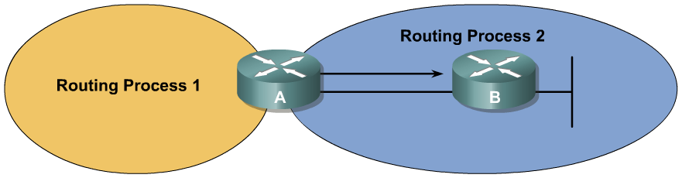
Etapes de configuration de la redistribution
La redistribution est à configurer sur le routeur qui sépare les deux processus de routage (Routeur frontalier, A)
Déterminer le processus de routage principal (process 2 dans la Figure)
Déterminer le processus de routage secondaire (process 1 dans la Figure)
Configurer la redistribution pour injecter les routes du processus secondaire dans le processus principal
Notes:
The generic steps listed here apply to all routing protocol or process combinations. The terms “core” and “edge” are generic terms that are used to simplify the discussion about redistribution.
Locate the boundary router that requires configuration of redistribution. Selecting a single router for redistribution minimizes the likelihood of creating routing loops that are caused by feedback.
Determine which routing protocol is the core or backbone protocol. Typically, this protocol is OSPF, Intermediate System-to-Intermediate System Protocol (IS-IS), or EIGRP.
Determine which routing protocol is the edge or short-term (in the case of migration) protocol. Determine if all routes from the edge protocol need to be propagated into the core. Consider methods that reduce the number of routes.
Select a method for injecting the required edge protocol routes into the core. Simple redistribution using summaries at network boundaries minimizes the number of new entries in the routing table of the core routers.

Slide 9
Configuring Redistribution into RIP
Pour injecter les routes dans RIP on utilise la commande suivante:
  Router(config-router)# redistribute protocol [process-id] [match route-type] [metric metric-value] [route-map map-tag]
RtrA(config)# router rip
RtrA(config-router)# redistribute ospf ?
<1-65535> Process ID
RtrA(config-router)# redistribute ospf 1 ?
match Redistribution of OSPF routes
metric Metric for redistributed routes
route-map Route map reference
…
<cr>
Exemple: redistribution des
routes OSPF dans RIP
La métrique initiale par défaut = infini
Notes:
Here is the command syntax for redistributing OSPF routes into RIP.

Slide 10
Commande "redistribute" pour RIP
Paramètre | Description
protocol | Protocole source (processus secondaire)
process-id | L’ ID du processus OSPF (dans le cas où OSPF est le processus secondaire)
match route-type | Optionnel : utilisé pour la redistribution des routes OSPF dans un autre protocole. Spécifie les critères des routes OSPF qui peuvent être redistribuées. Si une route OSPF ne satisfait pas tous les critères elle ne sera pas redistribuée.
metric metric-value | Optionnel : pour fixer la valeur de la métrique initiale pour les routes redistribuées. Il faut fixer cette valeur pour RIP car la valeur par défaut est 0. Le 0 est interprété comme étant infini.
route-map map-tag | Optionnel : à étudier ultérieurement
Notes:
Here we have the command parameters for redistributing into RIP.
The process-id would be the autonomous system number if redistributing EIGRP
The match parameter is used to filter OSPF route types
The metric parameter is optional in the sense that you don’t have to configure it. But remember that RIP will treat all redistributed routes that do not have a configured metrics as unreachable.
The route-map parameter is used to filter what routes you want advertised into the RIP domain. Route maps are discussed later.

Slide 11
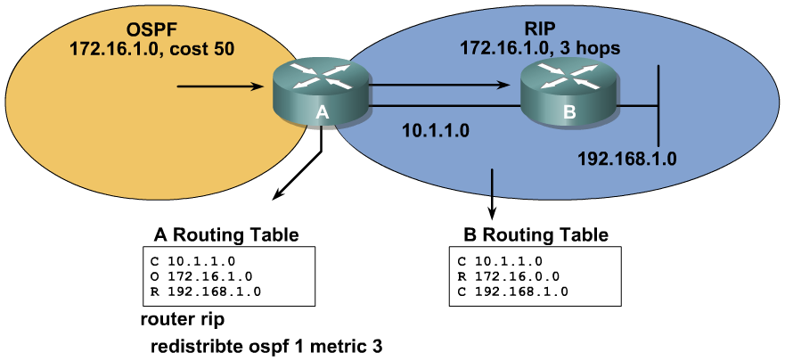
Redistribution dans RIP: Exemple 1
La table de routage sur A:
O 172.16.1.0 /24 [110/50] next-hop
C 10.1.1.0/24 directement connecté
R 192.168.1.0/24 [120/1] next-hop
----------------------------
Configuration de la redistribution
A(config)#router rip
A(config-router)#network 10.1.1.0
A(config-router)#redistribute ospf 1 metric 3
La table de routage sur B
R 172.16.1.0 /24 [120/3] next-hop
C 10.1.1.0/24 directement connecté
C 192.168.1.0/24 directement connecté

Slide 12
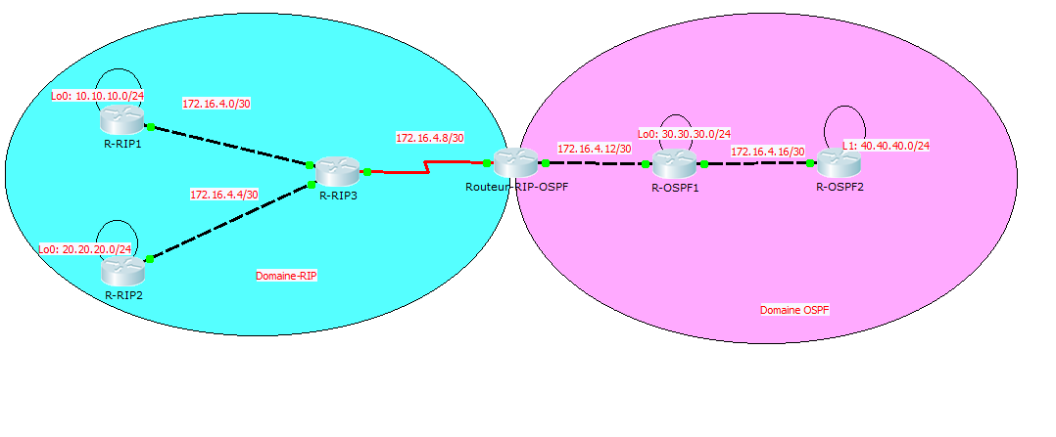
Redistribution dans RIP: Exemple 2
Architecture réseaux

Slide 13
Redistribution dans RIP: Exemple 2
Table de routage sur Routeur-RIP-OSPF (où la redistribution sera configurée)
Routeur-RIP-OSPF#
10.0.0.0/24 is subnetted, 1 subnets
R 10.10.10.0 [120/2] via 172.16.4.9, 00:00:10, Serial0/0/0
20.0.0.0/24 is subnetted, 1 subnets
R 20.20.20.0 [120/2] via 172.16.4.9, 00:00:10, Serial0/0/0
30.0.0.0/32 is subnetted, 1 subnets
O 30.30.30.1 [110/20] via 172.16.4.14, 00:10:10, FastEthernet0/0
40.0.0.0/32 is subnetted, 1 subnets
O 40.40.40.1 [110/30] via 172.16.4.14, 00:10:31, FastEthernet0/0
172.16.0.0/30 is subnetted, 5 subnets
R 172.16.4.0 [120/1] via 172.16.4.9, 00:00:10, Serial0/0/0
R 172.16.4.4 [120/1] via 172.16.4.9, 00:00:10, Serial0/0/0
C 172.16.4.8 is directly connected, Serial0/0/0
C 172.16.4.12 is directly connected, FastEthernet0/0
O 172.16.4.16 [110/2] via 172.16.4.14, 00:10:31, FastEthernet0/0
S* 0.0.0.0/0 is directly connected, FastEthernet0/0

Slide 14
Redistribution dans RIP: Exemple 2
Configuration de la redistribution des routes OSPF dans RIP sur Routeur-RIP-OSPF
Router-RIP-OSPF#sh run
---
router rip
version 2
redistribute ospf 1 metric 3
network 172.16.0.0
no auto-summary
!
-----

Slide 15
Redistribution dans RIP: Exemple 2
Table de routage sur Router-RIP1 après la redistribution
Router-RIP1#sh ip route
10.0.0.0/24 is subnetted, 1 subnets
C 10.10.10.0 is directly connected, Loopback0
20.0.0.0/24 is subnetted, 1 subnets
R 20.20.20.0 [120/2] via 172.16.4.2, 00:00:03, FastEthernet0/0
30.0.0.0/32 is subnetted, 1 subnets
R 30.30.30.1 [120/4] via 172.16.4.2, 00:00:03, FastEthernet0/0
40.0.0.0/32 is subnetted, 1 subnets
R 40.40.40.1 [120/4] via 172.16.4.2, 00:00:03, FastEthernet0/0
172.16.0.0/30 is subnetted, 5 subnets
C 172.16.4.0 is directly connected, FastEthernet0/0
R 172.16.4.4 [120/1] via 172.16.4.2, 00:00:03, FastEthernet0/0
R 172.16.4.8 [120/1] via 172.16.4.2, 00:00:03, FastEthernet0/0
R 172.16.4.12 [120/2] via 172.16.4.2, 00:00:03, FastEthernet0/0
R 172.16.4.16 [120/4] via 172.16.4.2, 00:00:03, FastEthernet0/0
Une route vers un réseau directement connectés (en C) est redistribuée par défaut dans RIP s’il existe une commande network dans la configuration de rip associée à ce réseau (ce n’est pas le cas des routes statiques (en S) )
Pour redistribuer les routes statiques:
Router(config)#router rip
Router(config-rip)#redstribute static metric valeur

Slide 16
Redistribution dans RIP: Exemple 2
Configuration de la redistribution des routes OSPF et des routes statiques dans RIP sur Routeur-RIP-OSPF
Router-RIP-OSPF#sh run
---
router rip
version 2
redistribute ospf 1 metric 3
redistribute static metric 5
network 172.16.0.0
no auto-summary
!
-----

Slide 17
Redistribution dans RIP: Exemple 2
Table de routage sur Router-RIP1 après la redistribution des routes OSPF et de la route statique par défaut
Router-RIP1#sh ip route
10.0.0.0/24 is subnetted, 1 subnets
C 10.10.10.0 is directly connected, Loopback0
20.0.0.0/24 is subnetted, 1 subnets
R 20.20.20.0 [120/2] via 172.16.4.2, 00:00:03, FastEthernet0/0
30.0.0.0/32 is subnetted, 1 subnets
R 30.30.30.1 [120/4] via 172.16.4.2, 00:00:03, FastEthernet0/0
40.0.0.0/32 is subnetted, 1 subnets
R 40.40.40.1 [120/4] via 172.16.4.2, 00:00:03, FastEthernet0/0
172.16.0.0/30 is subnetted, 5 subnets
C 172.16.4.0 is directly connected, FastEthernet0/0
R 172.16.4.4 [120/1] via 172.16.4.2, 00:00:03, FastEthernet0/0
R 172.16.4.8 [120/1] via 172.16.4.2, 00:00:03, FastEthernet0/0
R 172.16.4.12 [120/2] via 172.16.4.2, 00:00:03, FastEthernet0/0
R 172.16.4.16 [120/4] via 172.16.4.2, 00:00:03, FastEthernet0/0
R* 0.0.0.0/0 [120/6] via 172.16.4.2, 00:00:15, FastEthernet0/0
La route statique par défaut redistribuée

Slide 18
Redistribution dans OSPF
Lors de la redistribution d’une route dans le domaine OSPF:
  La métrique initiale est 20 par défaut
  Le type de la route est 2 par défaut (Route E2)
    Avec le type E2 la route garde la métrique initiale lors de sa propagation d’un routeur à l’autre dans le domaine OSPF
    Avec le type E1 la métrique de la route = la métrique initiale + les coûts associés par les routeurs intermédiaires
Les sous-réseaux ne sont pas redistribués par défaut
  Il faut explicitement spécifier la redistribution des sous-réseaux si nécessaire
Commande :
Router(config-router)# redistribute protocol [process-id] [metric metric-value] [metric-type type-value] [route-map map-tag] [subnets] [tag tag-value]

Slide 19
Redistribution dans OSPF: Exemple
Architecture Réseau (la même que précédemment)

Slide 20
Redistribution dans OSPF: Exemple
Table de routage sur Routeur-RIP-OSPF (où la redistribution sera configurée)
Routeur-RIP-OSPF#
10.0.0.0/24 is subnetted, 1 subnets
R 10.10.10.0 [120/2] via 172.16.4.9, 00:00:10, Serial0/0/0
20.0.0.0/24 is subnetted, 1 subnets
R 20.20.20.0 [120/2] via 172.16.4.9, 00:00:10, Serial0/0/0
30.0.0.0/32 is subnetted, 1 subnets
O 30.30.30.1 [110/2] via 172.16.4.14, 00:10:10, FastEthernet0/0
40.0.0.0/32 is subnetted, 1 subnets
O 40.40.40.1 [110/3] via 172.16.4.14, 00:10:31, FastEthernet0/0
172.16.0.0/30 is subnetted, 5 subnets
R 172.16.4.0 [120/1] via 172.16.4.9, 00:00:10, Serial0/0/0
R 172.16.4.4 [120/1] via 172.16.4.9, 00:00:10, Serial0/0/0
C 172.16.4.8 is directly connected, Serial0/0/0
C 172.16.4.12 is directly connected, FastEthernet0/0
O 172.16.4.16 [110/2] via 172.16.4.14, 00:10:31, FastEthernet0/0
S* 0.0.0.0/0 is directly connected, FastEthernet0/0

Slide 21
Redistribution dans OSPF: Exemple
Configuration de la redistribution des routes RIP dans OSPF sur Routeur-RIP-OSPF sans l’option « subnets »
Type E2
Router-RIP-OSPF#router ospf 1
Routeur-RIP-OSPF(config-router)#redistribute rip metric 50 metric-type 2
% Only classful networks will be redistributed
Sans l’option « subnets » les sous réseaux ne seront par redistribués

Slide 22
Redistribution dans OSPF: Exemple
Table de routage sur Router-OSPF2 après la redistribution
Router-OSPF2#sh ip route
30.0.0.0/32 is subnetted, 1 subnets
O 30.30.30.1 [110/2] via 172.16.4.17, 01:19:47, FastEthernet0/1
40.0.0.0/24 is subnetted, 1 subnets
C 40.40.40.0 is directly connected, Loopback0
172.16.0.0/30 is subnetted, 2 subnets
O 172.16.4.12 [110/2] via 172.16.4.17, 01:20:07, FastEthernet0/1
C 172.16.4.16 is directly connected, FastEthernet0/1
On constate que les routes RIP (R) présentes dans la table de routage de Router-RIP-OSPF n’ont pas été redistribuées.
Toutes ces routes RIP sont des routes vers des sous-réseaux. En l’absence de l’option « subnets » dans la commande de redistribution, les sous réseaux ne seront pas redistribués

Slide 23
Redistribution dans OSPF: Exemple
Configuration de la redistribution des routes RIP dans OSPF sur Routeur-RIP-OSPF avec l’option « subnets »
Router-RIP-OSPF#router ospf 1
Routeur-RIP-OSPF(config-router)#redistribute rip metric 50 metric-type 2 subnets

Slide 24
Redistribution dans OSPF: Exemple
Table de routage sur Router-OSPF2 après la redistribution
Router-OSPF2#sh ip route
10.0.0.0/24 is subnetted, 1 subnets
O E2 10.10.10.0 [110/50] via 172.16.4.17, 00:04:45, FastEthernet0/1
20.0.0.0/24 is subnetted, 1 subnets
O E2 20.20.20.0 [110/50] via 172.16.4.17, 00:04:45, FastEthernet0/1
30.0.0.0/32 is subnetted, 1 subnets
O 30.30.30.1 [110/2] via 172.16.4.17, 01:27:45, FastEthernet0/1
40.0.0.0/24 is subnetted, 1 subnets
C 40.40.40.0 is directly connected, Loopback0
172.16.0.0/30 is subnetted, 5 subnets
O E2 172.16.4.0 [110/50] via 172.16.4.17, 00:04:45, FastEthernet0/1
O E2 172.16.4.4 [110/50] via 172.16.4.17, 00:04:45, FastEthernet0/1
O 172.16.4.12 [110/2] via 172.16.4.17, 01:28:06, FastEthernet0/1
C 172.16.4.16 is directly connected, FastEthernet0/1
Le coût n’a pas changé par rapport à la métrique initiale

Slide 25
Redistribution dans OSPF: Exemple
Configuration de la redistribution des routes RIP dans OSPF sur Routeur-RIP-OSPF avec l’option « subnets » et le metric-type 1
Router-RIP-OSPF#router ospf 1
Routeur-RIP-OSPF(config-router)#redistribute rip metric 50 metric-type 1 subnets

Slide 26
Redistribution dans OSPF: Exemple
Table de routage sur Router-OSPF2 après la redistribution avec l’options « subnets et le type 1 »
Router-OSPF2#sh ip route
10.0.0.0/24 is subnetted, 1 subnets
O E1 10.10.10.0 [110/52] via 172.16.4.17, 00:00:41, FastEthernet0/1
20.0.0.0/24 is subnetted, 1 subnets
O E1 20.20.20.0 [110/52] via 172.16.4.17, 00:00:41, FastEthernet0/1
30.0.0.0/32 is subnetted, 1 subnets
O 30.30.30.1 [110/2] via 172.16.4.17, 01:33:04, FastEthernet0/1
40.0.0.0/24 is subnetted, 1 subnets
C 40.40.40.0 is directly connected, Loopback0
172.16.0.0/30 is subnetted, 5 subnets
O E1 172.16.4.0 [110/52] via 172.16.4.17, 00:00:41, FastEthernet0/1
O E1 172.16.4.4 [110/52] via 172.16.4.17, 00:00:41, FastEthernet0/1
O E1 172.16.4.8 [110/52] via 172.16.4.17, 00:00:41, FastEthernet0/1
O 172.16.4.12 [110/2] via 172.16.4.17, 01:33:25, FastEthernet0/1
C 172.16.4.16 is directly connected, FastEthernet0/1
Le coût a changé par rapport à la métrique initiale
50 + 1 + 1= 52
Le cout d’un lien Fast Ethernet = 10^8/10^8=1

Slide 27
Redistribution dans OSPF: Exemple
Les routes directement connectées et les routes statiques ne sont pas redistribuées par défaut dans OSPF
Router-RIP-OSPF#router ospf 1
Routeur-RIP-OSPF(config-router)#redistribute connected metric 10 metric-type 2 subnets
Routeur-RIP-OSPF(config-router)# redistribute static metric 25 metric-type 2 subnets
Cette option ne permet pas de redistribuer la route par défaut dans OSPF (contrairement à RIP!!)

Slide 28
Redistribution dans OSPF: Exemple
Table de routage sur Router-OSPF2 après la redistribution avec l’option « subnets et le type 1 » et la redistribution des routes statiques et des routes connectées en type2
Router-OSPF2#sh ip route
10.0.0.0/24 is subnetted, 1 subnets
O E1 10.10.10.0 [110/52] via 172.16.4.17, 00:41:11, FastEthernet0/1
20.0.0.0/24 is subnetted, 1 subnets
O E1 20.20.20.0 [110/52] via 172.16.4.17, 00:41:11, FastEthernet0/1
30.0.0.0/32 is subnetted, 1 subnets
O 30.30.30.1 [110/2] via 172.16.4.17, 02:13:35, FastEthernet0/1
40.0.0.0/24 is subnetted, 1 subnets
C 40.40.40.0 is directly connected, Loopback0
172.16.0.0/30 is subnetted, 5 subnets
O E1 172.16.4.0 [110/52] via 172.16.4.17, 00:41:11, FastEthernet0/1
O E1 172.16.4.4 [110/52] via 172.16.4.17, 00:41:11, FastEthernet0/1
O E2 172.16.4.8 [110/10] via 172.16.4.17, 00:33:42, FastEthernet0/1
O 172.16.4.12 [110/2] via 172.16.4.17, 02:13:55, FastEthernet0/1
C 172.16.4.16 is directly connected, FastEthernet0/1

Slide 29
Redistribution dans OSPF: Exemple
Pour la redistribution de la route par défaut
Router-RIP-OSPF#router ospf 1
Routeur-RIP-OSPF(config-router)#default-information originate
ou
Routeur-RIP-OSPF(config-router)#default-information originate always
Métrique initiale =1 par défaut

Slide 30
Redistribution dans OSPF: Exemple
Table de routage sur Router-OSPF2 après la redistribution avec l’option « subnets et le type 1 » et la redistribution des routes statiques et connectées en type 2 et la redistribution de la route par défaut
Router-OSPF2# sh ip route
10.0.0.0/24 is subnetted, 1 subnets
O E1 10.10.10.0 [110/52] via 172.16.4.17, 01:00:14, FastEthernet0/1
20.0.0.0/24 is subnetted, 1 subnets
O E1 20.20.20.0 [110/52] via 172.16.4.17, 01:00:14, FastEthernet0/1
30.0.0.0/32 is subnetted, 1 subnets
O 30.30.30.1 [110/2] via 172.16.4.17, 02:32:37, FastEthernet0/1
40.0.0.0/24 is subnetted, 1 subnets
C 40.40.40.0 is directly connected, Loopback0
172.16.0.0/30 is subnetted, 5 subnets
O E1 172.16.4.0 [110/52] via 172.16.4.17, 01:00:14, FastEthernet0/1
O E1 172.16.4.4 [110/52] via 172.16.4.17, 01:00:14, FastEthernet0/1
O E2 172.16.4.8 [110/10] via 172.16.4.17, 00:52:44, FastEthernet0/1
O 172.16.4.12 [110/2] via 172.16.4.17, 02:32:58, FastEthernet0/1
C 172.16.4.16 is directly connected, FastEthernet0/1
O*E2 0.0.0.0/0 [110/1] via 172.16.4.17, 00:00:02, FastEthernet0/1

Slide 31
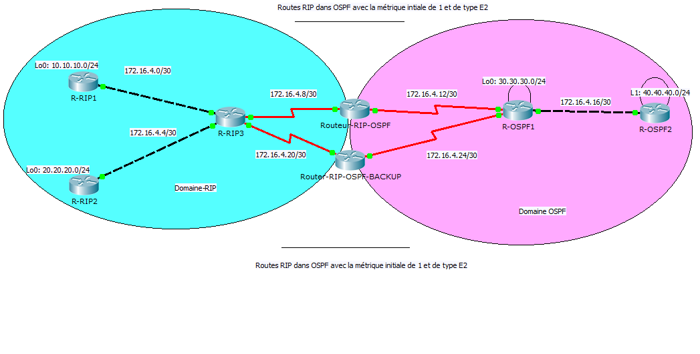
Problèmes de la redistribution: Cas 1

Slide 32


Problèmes de la redistribution: Cas 1
Router-RIP-OSPF(config)#router ospf 1
redistribute rip metric 1 subnets
network 172.16.4.12 0.0.0.3 area 0
!
Router-RIP-OSPF#sh ip route
10.0.0.0/24 is subnetted, 1 subnets
R 10.10.10.0 [120/2] via 172.16.4.9, 00:00:27, Serial0/0/0
…….
La route RIP vers le 10.10.10.0/24 est remplacée par une route O E2 qui passe par le domaine OSPF (suboptimal route)
Router-RIP-OSPF-BACKUP(config)# router ospf 1
redistribute rip metric 1 subnets
network 172.16.4.24 0.0.0.3 area 0
!
Router-RIP-OSPF-BACKUP#sh ip route
10.0.0.0/24 is subnetted, 1 subnets
O E2 10.10.10.0 [110/1] via 172.16.4.26, 00:25:52, Serial0/0/0
….

Slide 33
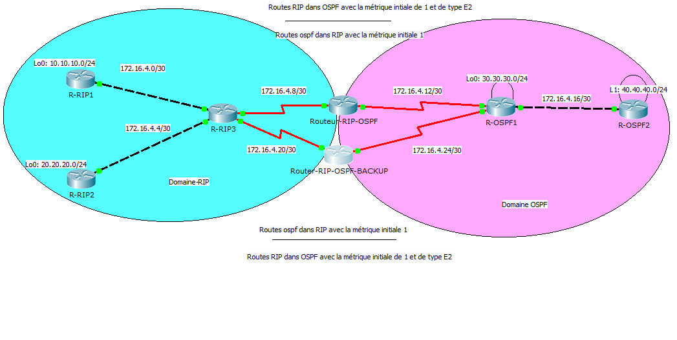
Problèmes de la redistribution: Cas 2

Slide 34



Problèmes de la redistribution: Cas 2
Router-RIP-OSPF(config)#router ospf 1
redistribute rip metric 1 subnets
network 172.16.4.12 0.0.0.3 area 0
Router-RIP-OSPF(config)#router rip
redistribute ospf 1 metric 1
Cette route était initialement une route RIP redistribuée dans OSPF puis redistribuée une deuxième fois dans RIP (suboptimal route)
Router-RIP-OSPF-BACKUP(config)# router ospf 1
redistribute rip metric 1 subnets
network 172.16.4.24 0.0.0.3 area 0
Router-RIP-OSPF-BACKUP(config)#router rip
redistribute ospf 1 metric 1
Table de routage sur Router-RIP3
Router-RIP3#sh ip route
R 10.10.10.0
[120/1] via 172.16.4.1, 00:00:02, FastEthernet0/0
[120/1] via 172.16.4.22, 00:00:00, Serial0/0/1

Slide 35
Problèmes de la redistribution
Pour éviter les problèmes lors d’une redistribution:
  Faire la redistribution de préférence sur un seul routeur
  Dans le cas où deux routeurs frontaliers sont utilisés pour la redistribution, il faut faire attention
    A l’AD des protocoles
    A la valeur de la métrique initiale des routes redistribuées
    Au type de redistribution (E1 ou E2 pour OSPF)
  Les routes apprises localement dans un domaine de routage doivent être préférées aux routes redistribuées.

Slide 36
Modifier l’AD
Il est possible de modifier l’AD d’un protocole de routage (AD comprise entre 1 et 255)
  A éviter si possible
  Pour rip
    Router(config)# router rip
    Router(config-router)# distance valeur_distance
  Pour OSPF
    Router(config)#router ospf 1
    Router(config-router)#distance valeur_distance

Slide 37


Les « distribute lists »
Avec des « access-list »
distribute-list {access-list-number | name} {out|in} [interface-name | routing-process [routing-process parameter]]
Ou avec des « prefix-list »
distribute-list {prefix prefix-list-name } {out|in} [interface-name | routing-process [routing-process parameter]]
Notes:
The distribute-list out command filters updates going out of the interface or routing protocol specified in the command, into the routing process under which it is configured.

Slide 38
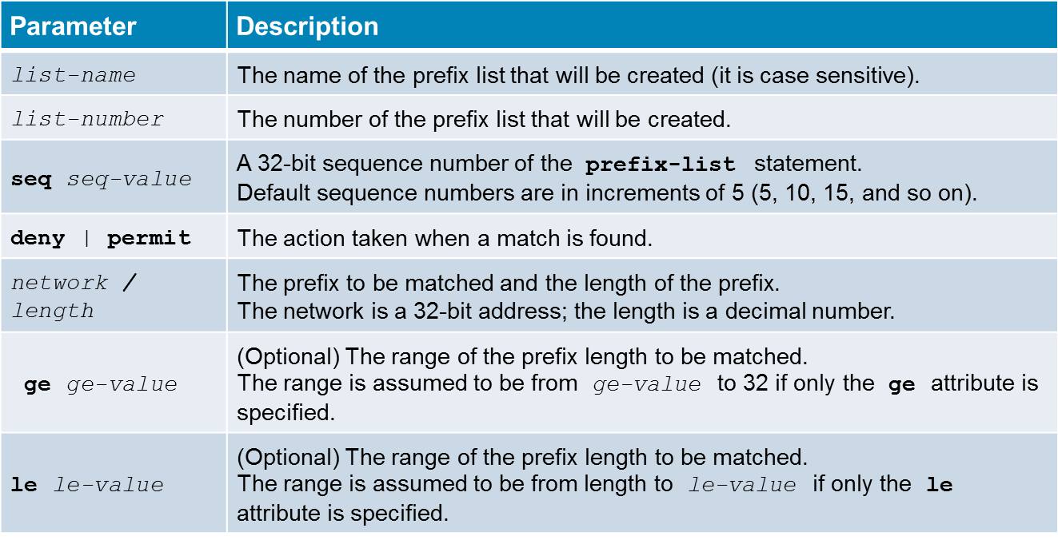
Contrôler la redistribution avec des
« Prefix lists »
Router(config)# ip prefix-list {list-name | list-number} [seq seq-value] {deny | permit} network/length [ge ge-value] [le le-value]
Notes:
Matches the first length bits in the prefix and has a mask value greater than ge-value and a mask value less than le-value

Slide 39
Contrôler la redistribution avec des « Prefix-lists » et des « distribute-lists »
Router(config)# ip prefix-list {list-name | list-number} [seq seq-value] {deny | permit} network/length [ge ge-value] [le le-value]
Pour redistribuer uniquement ces deux réseaux
// Commencer par définir une “prefix list”
Router-RIP-OSPF(config)# ip prefix-list prefix_rip_ospf seq 10 permit 40.40.40.0/24
Router-RIP-OSPF(config)# ip prefix-list prefix_rip_ospf seq 20 permit 30.30.30.0/24
// associer la “prefix-list” à une “distribute-list”
Router-RIP-OSPF(config)#router ospf 1
Router-RIP-OSPF(config-router)#redistribute rip metric 1 metric-type 2 subnets
Router-RIP-OSPF(config-router)#destribute-list prefix prefix_rip_ospf

Slide 40
Contrôler la redistribution avec des « Prefix lists » et des « routes-maps »
Router(config)# ip prefix-list {list-name | list-number} [seq seq-value] {deny | permit} network/length [ge ge-value] [le le-value]
Pour redistribuer uniquement ces deux réseaux
// Commencer par définir une “prefix list”
Router-RIP-OSPF(config)# ip prefix-list prefix_rip_ospf seq 10 permit 40.40.40.0/24
Router-RIP-OSPF(config)# ip prefix-list prefix_rip_ospf seq 20 permit 30.30.30.0/24
//Associer le prefix list à une “route-map”:
Router-RIP-OSPF(config)# route-map route_map_rip_ospf permit 1
Router-RIP-OSPF(config-route-map)# match ip address prefix-list prefix_rip_ospf
// associer la “route-map” à la redistribution
Router-RIP-OSPF(config)#router ospf 1
Router-RIP-OSPF(config-router)#redistribute rip metric 1 metric-type 2 route-map route_map-rip_ospf subnets
Une seule commande pour contrôler la redistribution et la distribution!

Slide 41

Contrôler la redistribution avec des
« access-lists » et des « distribute-lists »
//On va redistribuer les routes RIP vers les réseaux 30.30.30.0/24 et 40.40.40.0/24 dans le // domaine OSPF sur le routeur ROUTER-RIP-OSPF
Routeur-RIP-OSPF(config)#ip access-list standard acl-redistribution
Routeur-RIP-OSPF(config-std-nacl)#permit 30.30.30.0 0.0.0.255
Routeur-RIP-OSPF(config-std-nacl)#permit 40.40.40.0 0.0.0.255
Router-RIP-OSPF(config)#router ospf 1
Router-RIP-OSPF(config-router)# redistribute rip metric 1 metric-type 2 subnets
Router-RIP-OSPF(config-router)# distribute-list acl-redistribution out S0/0/1
Notes:
The distribute-list out command filters updates going out of the interface or routing protocol specified in the command, into the routing process under which it is configured.

Slide 42
Contrôler la redistribution avec des
« access-lists » et des « route-maps»
//On va redistribuer les routes rip vers les réseaux 30.30.30.0/24 et 40.40.40.0/24 dans le // domaine OSPF sur le routeur ROUTER-RIP-OSPF
Routeur-RIP-OSPF(config)#ip access-list standard acl-redistribution
Routeur-RIP-OSPF(config-std-nacl)#permit 30.30.30.0 0.0.0.255
Routeur-RIP-OSPF(config-std-nacl)#permit 40.40.40.0 0.0.0.255
Router-RIP-OSPF(config)# route-map route_map_rip_ospf permit 1
Router-RIP-OSPF(config-route-map)# match ip address acl-redistribution
Router-RIP-OSPF(config)#router ospf 1
Router-RIP-OSPF(config-router)#redistribute rip metric 1 metric-type 2 route-map route_map-rip_ospf subnets

Slide 43
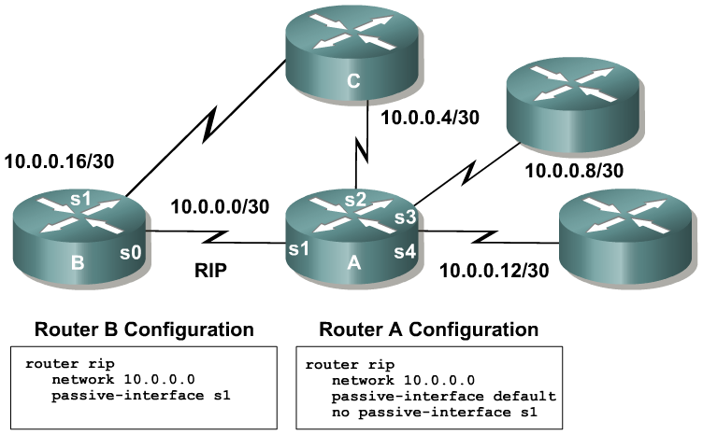
Optimisation du routage avec
« passive-interface”
Désactiver l’envoi des mises à jour de routage sur certaines interfaces
Objectifs :
  Sécurité
  Performance

Slide 44
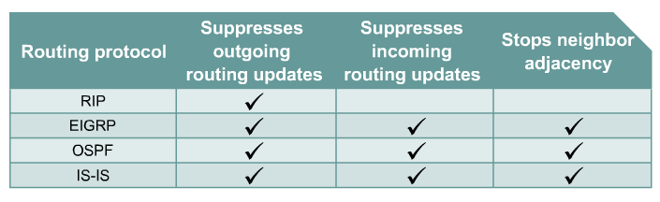
Passive-interface
L’effet de l’application de la commande « passive-interface» sur une interface varie en fonction du protocole de routage:
  A noter que le « passive-interface» sur une interface OSPF empêche de former la relation de voisinage avec le routeur relié à cette interface

Slide 45
Références
Cisco.netacad.com
  Programme CCNA et CCNP
Les différents documents techniques de configuration disponibles sur cisco.com
  Les “Acess-lists”
    http://cisco.com/en/US/tech/tk648/tk361/technologies_configuration_example09186a0080100548.shtml
  “Passive-interface”
    http://cisco.com/en/US/products/sw/iosswrel/ps1830/products_feature_guide09186a008008784e.html
  Les “Route-maps”
    http://cisco.com/en/US/tech/tk365/technologies_tech_note09186a008047915d.shtml

